Slide 1
ỦY BAN NHÂN DÂN QUẬN 3 PHÒNG GIÁO DỤC VÀ ĐÀO TẠO

Slide 2
ỦY BAN NHÂN DÂN QUẬN 3 TRƯỜNG TIỂU HỌC NGUYỄN THI
MÔN TẬP LÀM VĂN
TẬP THỂ GIÁO VIÊN KHỐI 4
Quận 3, ngày 8 tháng 10 năm 2021

Slide 3
KIỂM TRA BÀI CŨ
Có mấy cách để kể lại lời nói, ý nghĩ của nhân vật, đó là những cách nào?

Slide 4
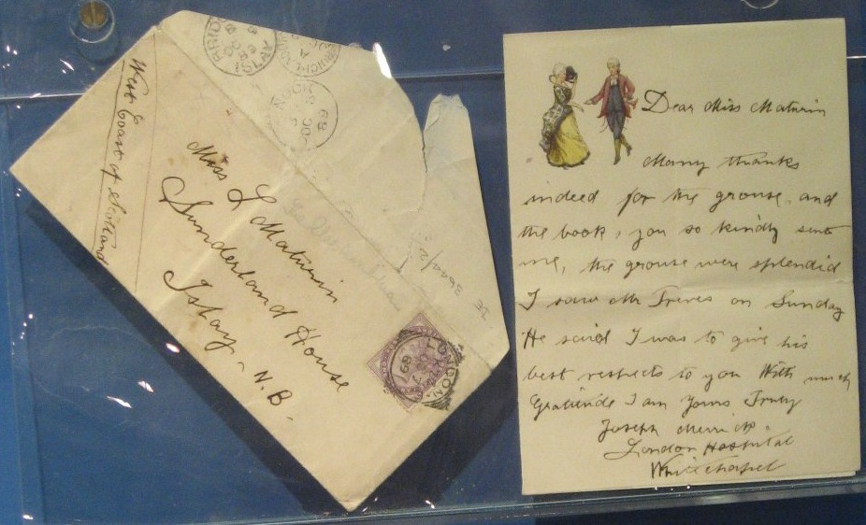
Tập làm văn
Viết thư

Slide 5
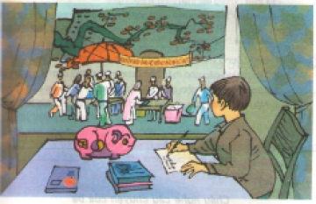
Em hãy đọc lại bài Thư thăm bạn.
Bạn Lương viết thư cho Hồng để làm gì?
Đầu thư bạn Lương viết gì?
Một bức thư cần có những gì?

Slide 7
Viết thư cho một bạn ở trường khác để thăm hỏi và kể cho bạn nghe tình hình của lớp và trường em hiện nay.

Slide 8
Gợi ý:
1.Em viết thư cho ai?
2. Mục đích viết thư để làm gì?
3. Em xưng hô với người nhận thư như thế nào?
4. Em cần hỏi thăm bạn những gì?
5. Em cần kể cho bạn những gì về tình hình ở trường, lớp mình?
6. Em nên chúc, hứa hẹn với bạn điều gì?

Slide 9
XÂY DỰNG
NÔNG TRẠI

Slide 10
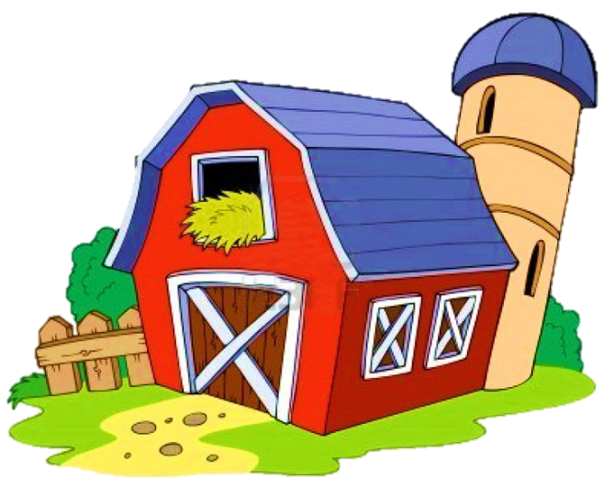

Slide 11
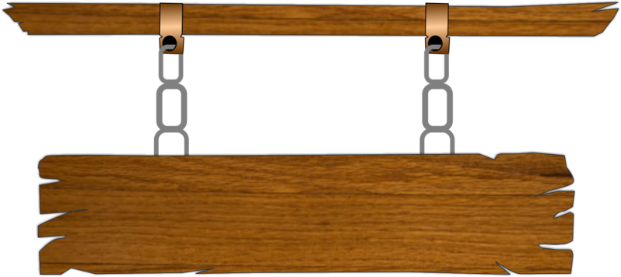
Một bức thư gồm có mấy phần?
Đó là những phần nào?
-Ba phần. Đó là phần đầu thư, phần chính, phần cuối thư.

Slide 12
Phần cuối thư có cần chúc và kí tên không?
Có

Slide 13
Phần đầu thư gồm những gì?
-Địa điểm, thời gian viết thư
-Lời thưa gửi.

Slide 14
Phần chính của bức thư gồm mấy nội dung?
-Bốn nội dung

Slide 15
Không cần viết mục đích, lí do viết thư có được không?
Không. Vì người nhận thư sẽ không hiểu người gửi muốn nói gì.

Slide 16
Em hãy nêu 4 nội dung ở phần chính của một bức thư
- Nêu mục đích, lí do viết thư
- Thăm hỏi người nhận thư
-Thông báo tình hình người viết
Trao đổi, bày tỏ tình cảm với
người nhận thư.

Slide 17
Em hãy chọn biểu tượng thể hiện mức độ yêu thích bài học của em:
Rất hài lòng
Hài lòng
Chưahài lòng

Slide 18
ỦY BAN NHÂN DÂN QUẬN 3 TRƯỜNG TIỂU HỌC NGUYỄN THI
XIN CHÂN THÀNH CÁM ƠN
TẬP THỂ GIÁO VIÊN KHỐI 4
Trang website của trường Nguyễn Thi https://thnguyenthiq3.hcm.edu.vn

